Slide 1
Нефтеюганское районное муниципальное
дошкольное образовательное бюджетное учреждение
«Детский сад Солнышко»
Интегрированное занятие для детей
старшего дошкольного возраста
с использованием STEM-технологии
«Путешествие с Незнайкой»
Воспитатель Саргина
Кристина Александровна
п. Сентябрьский, 2023 г.

Slide 2
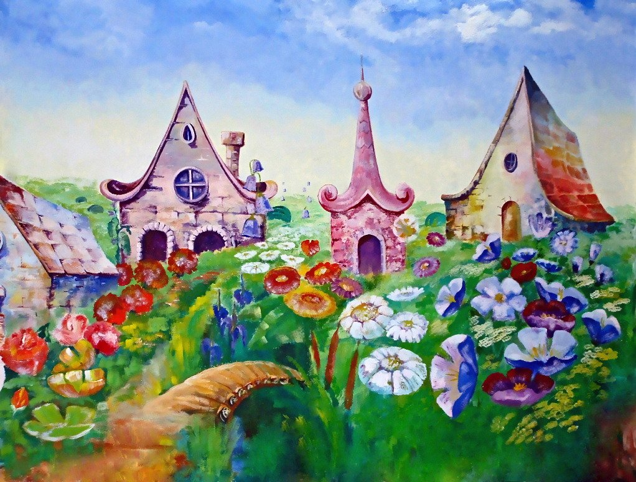

Slide 3
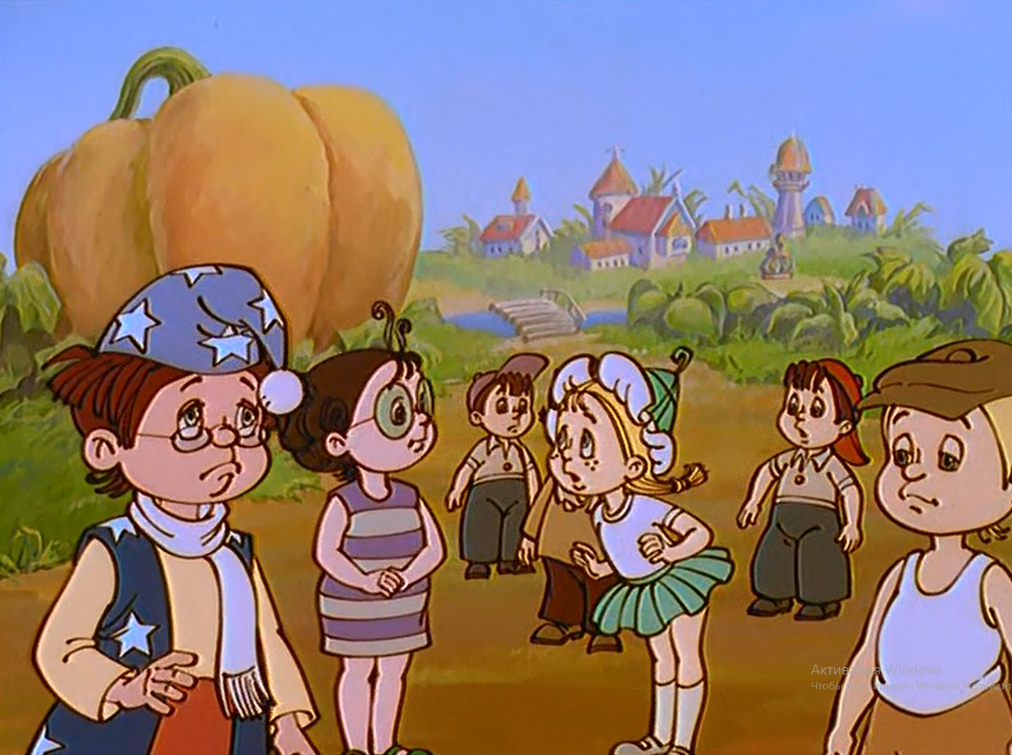

Slide 4
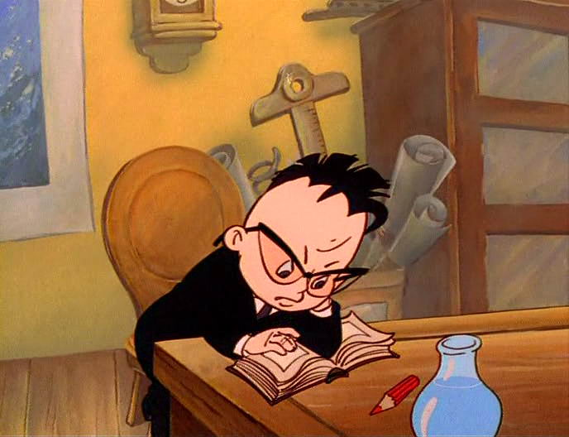

Slide 5
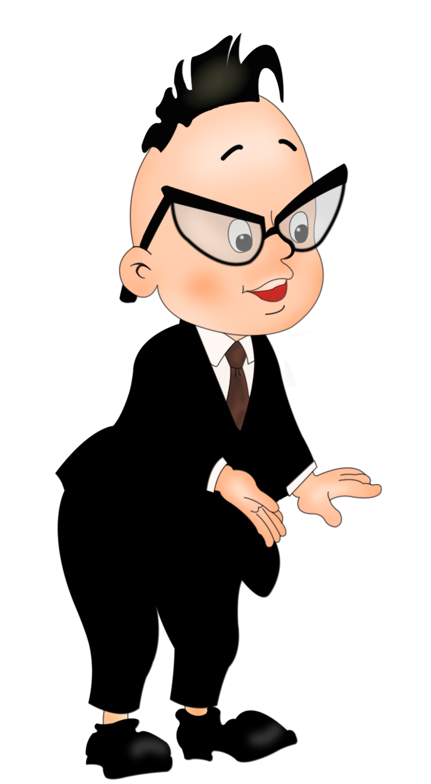

Slide 10
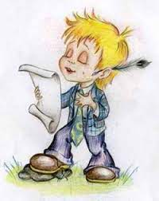

Slide 11
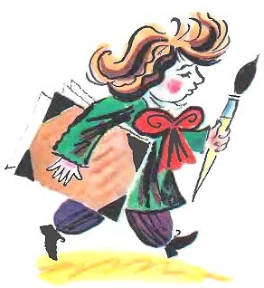

Slide 12
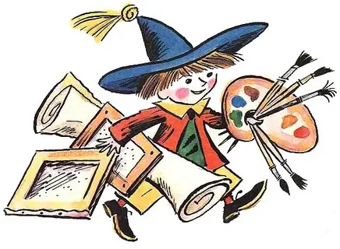

Slide 13
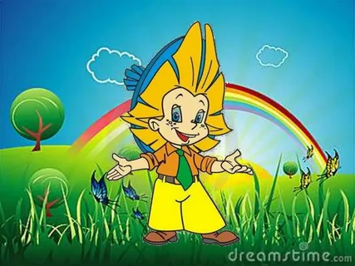
С
Спасибо, Ребята!
Вы отлично справились
с заданиями.

